Slide 1
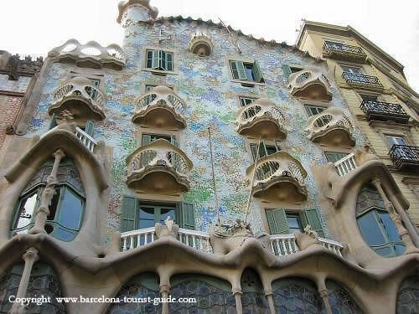
La Casa Batló
« La casa de los huesos »

Slide 2
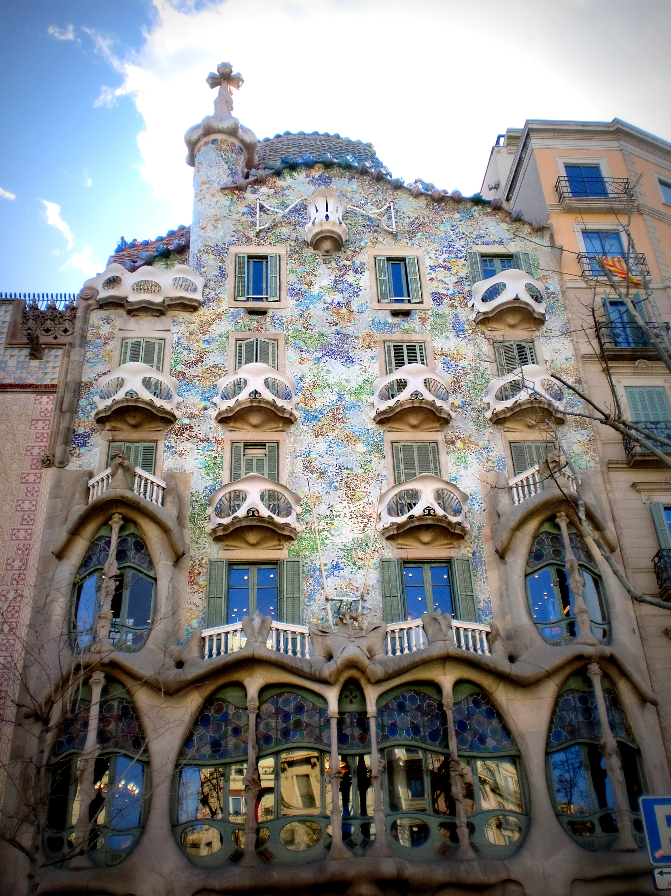
Situada en el número 43 del Paseo de Gracia en Barcelona, A.Gaudí realiza su renovación entre 1904 y 1906 para la familia Batlló. En la cerámica y los colores de la parte superior destacan balcones de piedra con forma de máscaras venecianas o de cráneos humanos, de ahí el apodo de la casa.

Slide 3
La fachada ondulada del edificio presenta en la primera planta una veranda de estructura de piedra cuyas columnas en forma de huesos enmarcan ventanas decoradas con vidrieras .

Slide 4
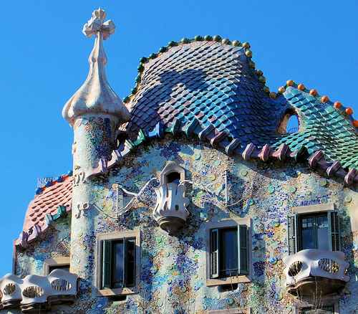
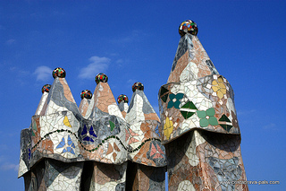
De manera general, la casa presenta en su fachada policroma y ondulante, una alegoría de San Jorge (patrón de la ciudad de Barcelona) matando el dragón . El tejado hace pensar en la espalda del dragón y las tejas de cerámica que lo cubren en sus escamas.

Slide 5
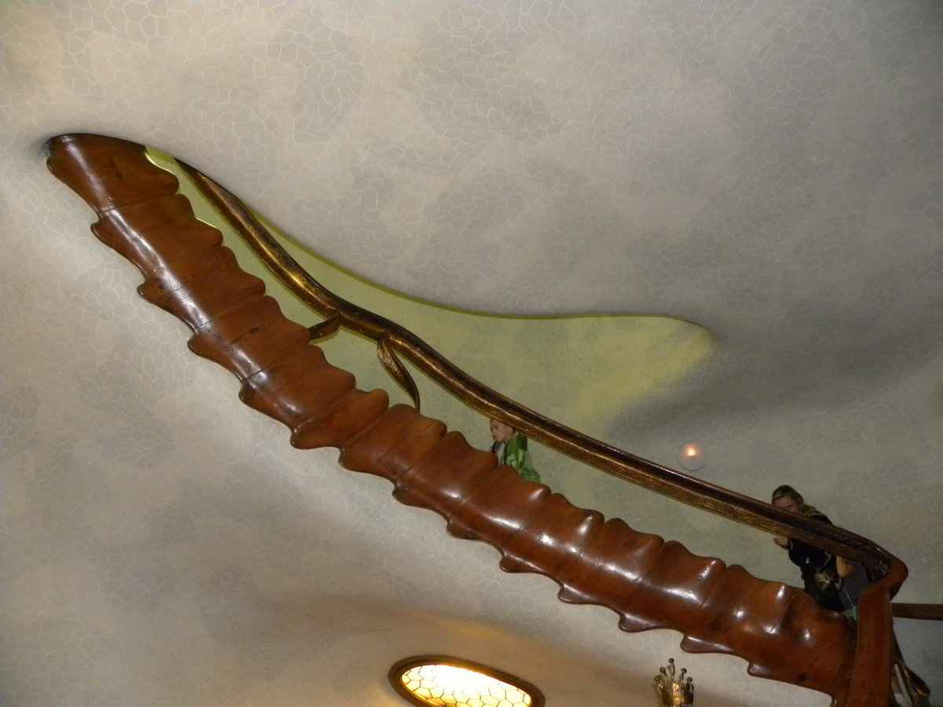
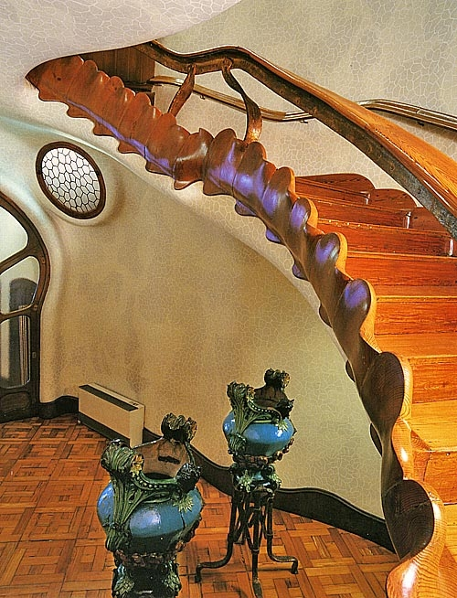
La escalera de madera que tiene dentro hace pensar en una columna vertebral que podría pertenecer al dragón.

Slide 6
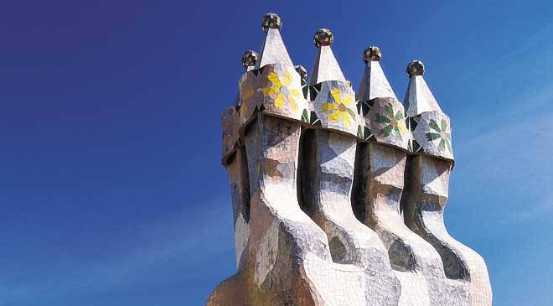
Las chimeneas en el techo cubiertas con cerámica de colores.

Slide 7
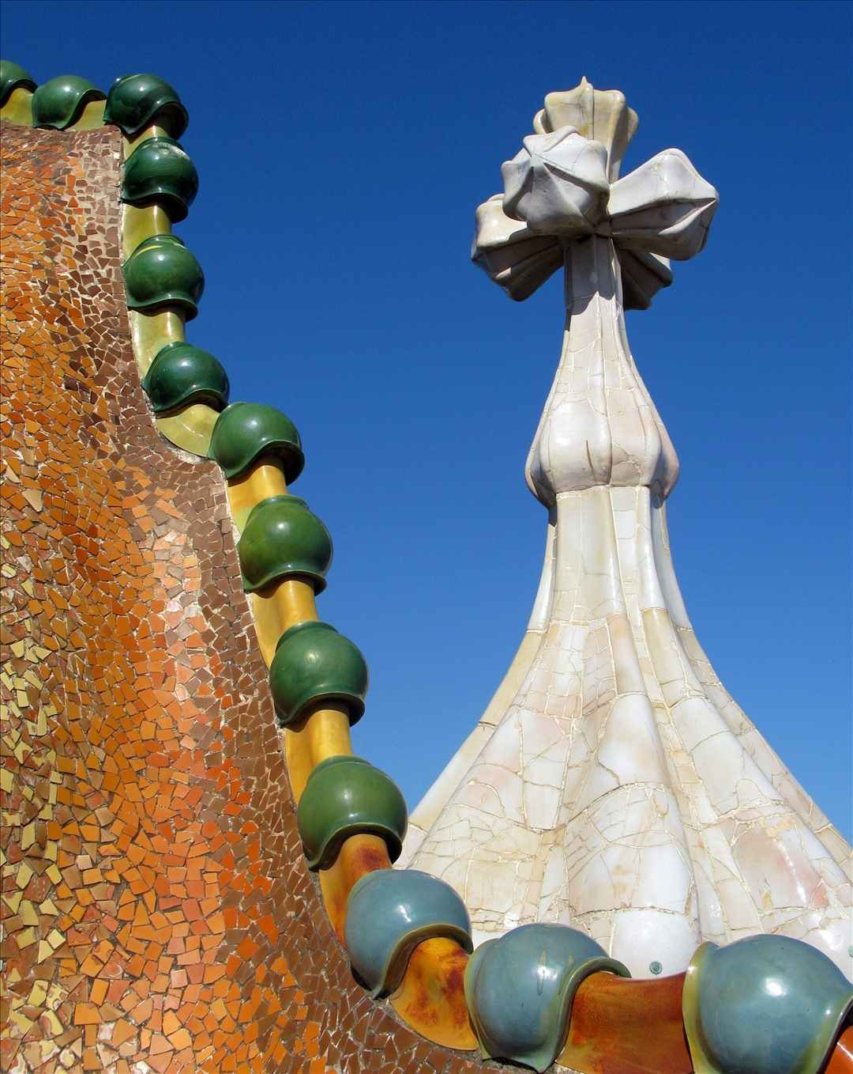
El edificio está rematado de una torre con la cruz de 4 brazos, símbolo de Gaudí .

Slide 8
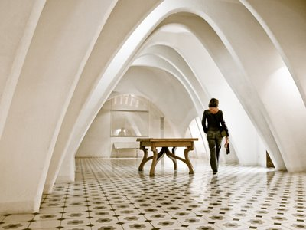
El desván de la Casa Batlló

Slide 9
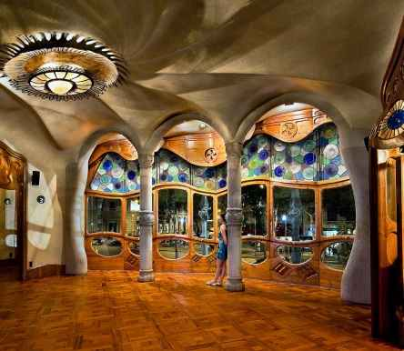
El interior de la casa es tan magnífico y tan original como la fachada : escalera, muebles, puertas esculpidas,
ventanas con vidrieras, chimeneas, …

Slide 10
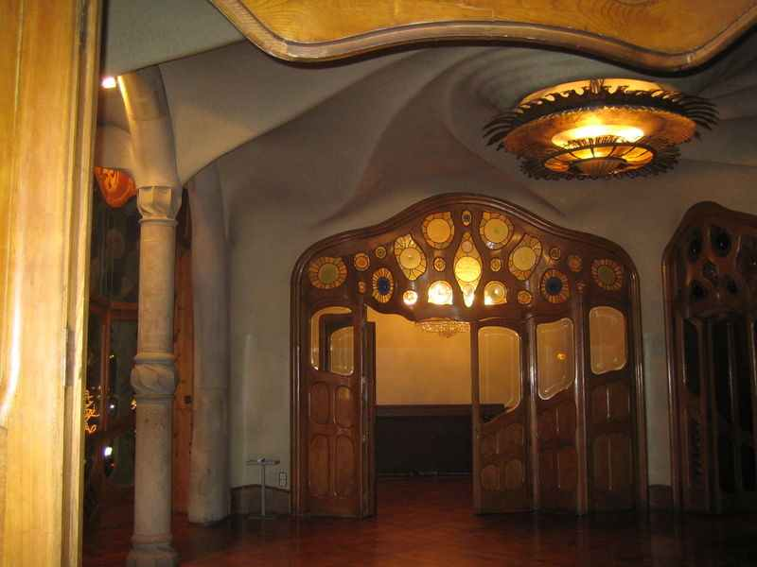
Una puerta de madera esculpida con las líneas curvas típicas del modernismo.

Slide 11
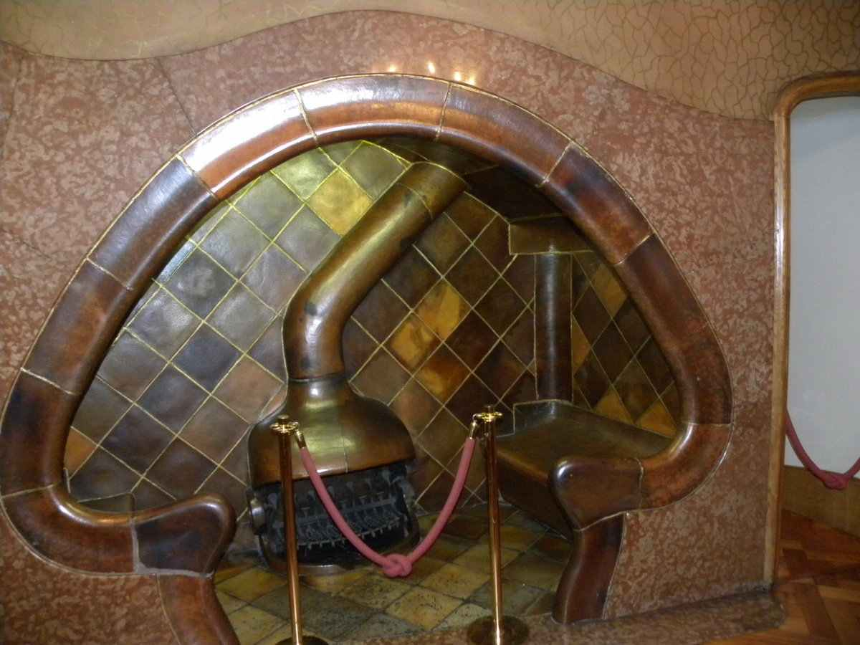
Una chimenea, que por su forma original,
puede hacer pensar en un hongo.

Slide 12
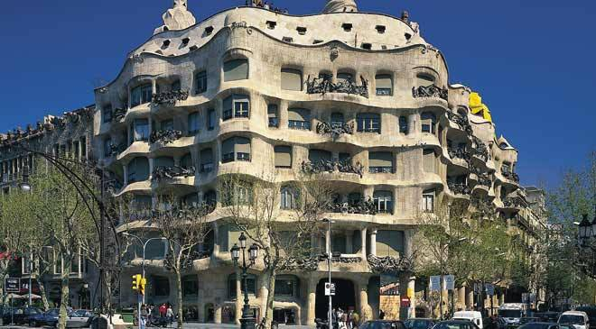
La casa Milá : « la Pedrera »

Slide 13
Es un edificio moderno realizado por Antonio Gaudí entre 1906 y 1910 que se sitúa en el número 92 del Passeig de Gracia. Está en la lista del patrimonio mundial de la Unesco.
Es la ilustración perfecta de la plenitud artística de Gaudí porque pertenece a su época modernista naturalista durante la que perfecciona su estilo personal.

Slide 14
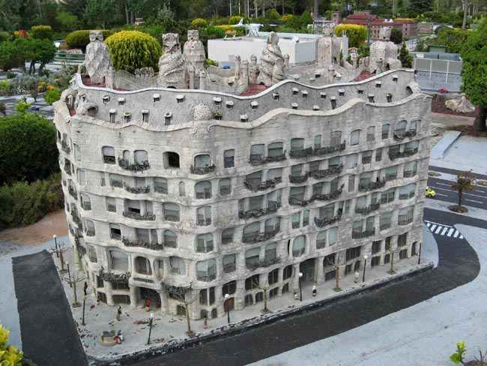
Gaudí se inspira de las formas de la naturaleza para poder aplicar unas soluciones estructurales originales que permiten una gran libertad de creación y de imaginación ornamental.

Slide 15
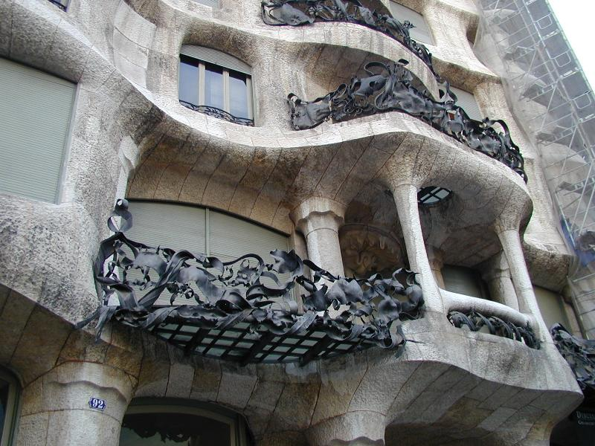
La fachada ondulada es una impresionante masa de piedra calcárea que representa el mar. Las aperturas parecen cavadas en esta masa ( de ahí el apodo de « Pedrera ») y están adornadas con una magnífica obra de hierro forjado con formas vegetales para los balcones .

Slide 16
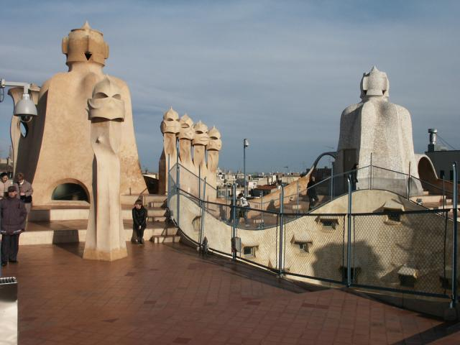
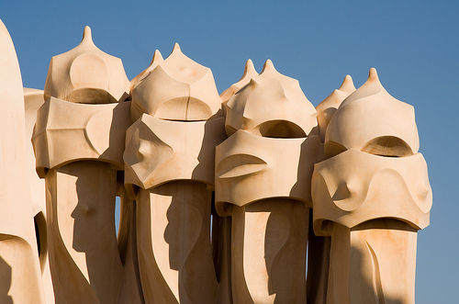
La terraza, grandes salidas de escaleras terminadas con la cruz de 4 brazos de Gaudí y chimeneas cubiertas de fragmentos de cerámica que tienen la forma de cabezas de guerreros protegidas por cascos ( yelmos).

Slide 17
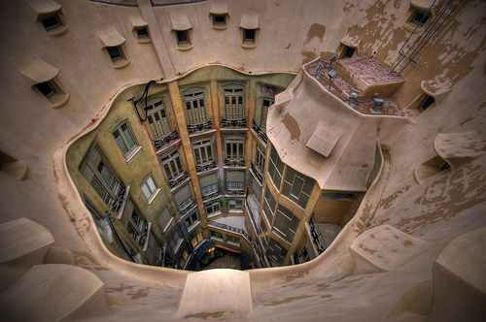
El edificio se compone de 6 pisos que se articulan alrededor de 2 patios interiores con una terraza en la parte superior.

Slide 18
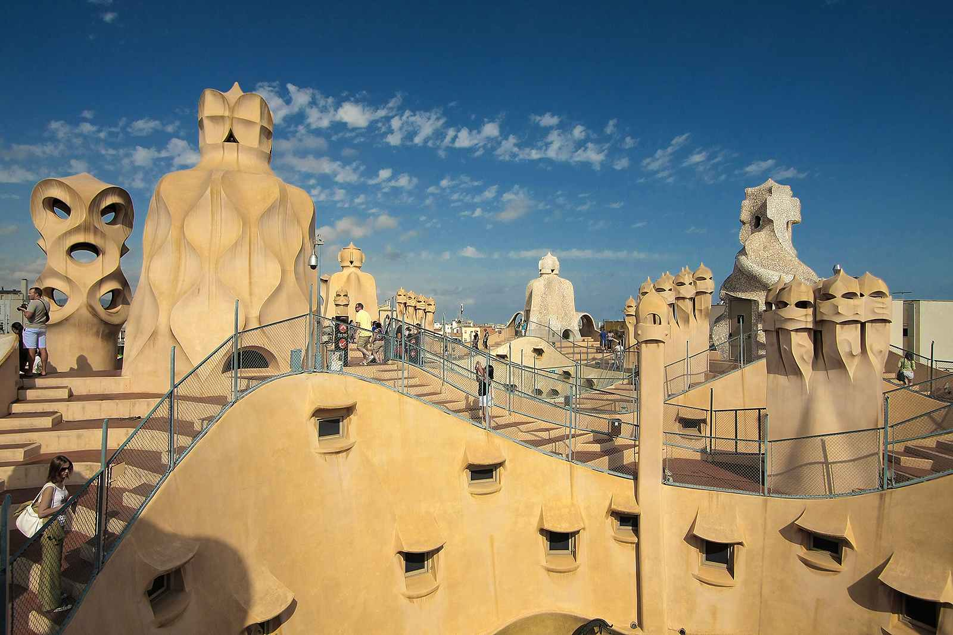
El Modernismo se caracteriza como lo vemos aquí por líneas curvas y no rectas.

Slide 19
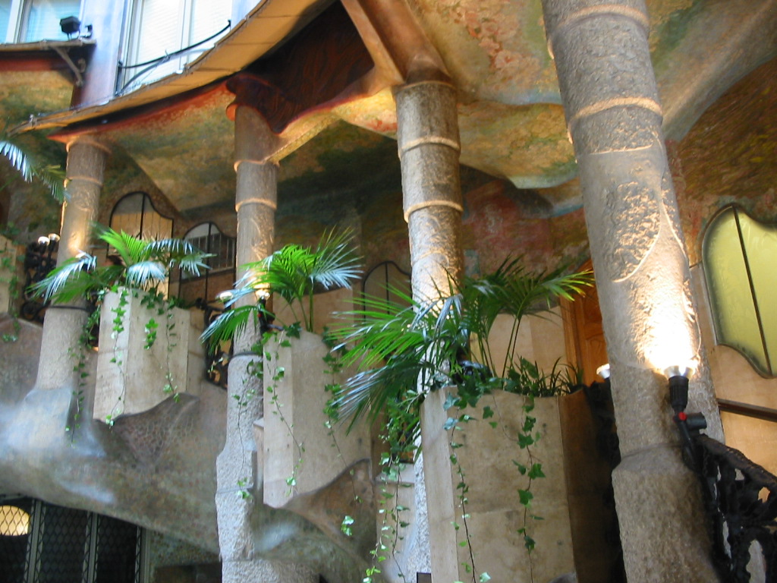
Decoración marina de la Casa

Slide 20
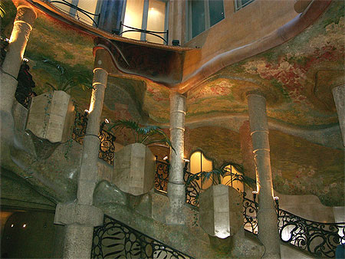
Interior del edificio que evoca
los elementos marinos.

